Slide 1
Centro Universitario UAEM Zumpango
Ingeniería en Computación
Agosto 2015
Notes:
PORTADA 2

Slide 2
Universidad Autónoma del Estado de México
Centro Universitario UAEM Zumpango
Ingeniería en Computación
UA: Lenguaje de Programación Visual
(L41091)
Tema: Desarrollo Web con Struts 2, parte 1
Dr. Asdrúbal López Chau alchau@uaemex.mxm
Agosto 2015
Notes:
2

Slide 3
Contenido
Guión explicativo del uso del material
Información de la Unidad de aprendizaje
Versiones de Java
Java EE, Java beans
Web Framework Struts 2
    Arquitectura
    Interceptores
    Acciones
    Flujo de una aplicación Web basada en Struts 2
Referencias
Notes:
3

Slide 4
Guión explicativo de uso del material
El desarrollo de aplicaciones Web complejas requiere de la utilización de frameworks. Entre el gran número de Web frameworks, Struts 2 es uno de los que sobresalen debido a su robustez y adaptabilidad para muchas aplicaciones.
En estas diapositivas, se presenta la introducción al Web framework Struts 2, que usa lenguaje Java.
Notes:
4

Slide 5
Guión explicativo de uso del material
Se anima al docente a que dentro de las actividades principales por parte de los alumnos, se realice una aplicación Web completa, para que adquieran experiencia con el desarrollo de sistemas reales.
Notes:
5

Slide 6
Información de la UA
Propósito de la UA.
El alumno: Conocerá la estructura de un lenguaje de programación orientado a objetos, el cual explotará como herramienta para el diseño y elaboración de páginas WEB
Notes:
6

Slide 7
Información de la UA
Unidad de Competencia 2: Conocer y manejar un lenguaje de programación orientado a desarrollo WEB. Manipular los comandos básicos de algún medio ambiente de desarrollo.
Conocimientos:
Sintaxis Básica del lenguaje, Control de flujo
Estructuras y manejo de datos. Manejo de propiedades
y eventos. Tipos definidos por el usuario.
Notes:
7

Slide 8
Plataformas Java
Actualmente, hay cuatro plataformas Java:
Java Platform, Standard Edition (Java SE)
Java Platform, Enterprise Edition (Java EE)
Java Platform, Micro Edition (Java ME)
JavaFX
Cada plataforma tiene su propia versión de JVM (muchas características son compartidas), más APIs especiales.

Slide 9
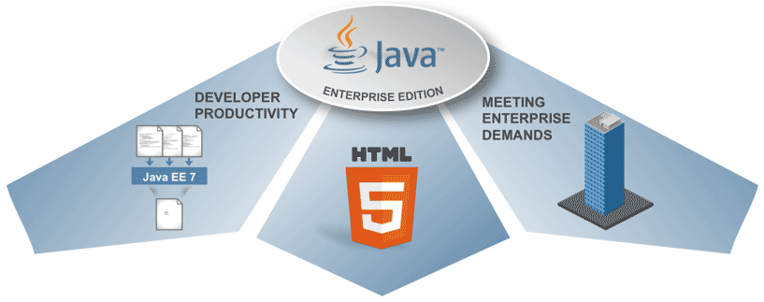
Java EE
Java Enterprise Edition (Java EE) es el software empresarial estándar, desarrollado por una comunidad integrada por:
Expertos industriales
Organizaciones de software libre
Grupos de usuarios de Java
Personas independientes
Figura 1: Java EE

Slide 10
Java EE
Es una plataforma de programación creada para desarrollar y ejecutar software de aplicaciones en el lenguaje Java.
Java EE permite desarrollar sistemas basados en arquitecturas de N capas que pueden estar distribuidas.
Java EE se apoya ampliamente en componentes de software modulares ejecutándose sobre un servidor de aplicaciones.

Slide 11
Java EE
Un servidor de aplicaciones es dispositivo de software que proporciona servicios de aplicación a las computadoras cliente. Se encarga de gestionar las funciones de lógica de negocio, y controla el acceso a los datos de las aplicaciones.
A continuación, algunos términos usados en el curso.

Slide 12
Java EE
Java Beans.
En español, bean significa baina.
Un Java bean es un componente software reutilizable, con propiedades para poder ser manipulado visualmente por una herramienta de programación en lenguaje Java.
Un propiedad de un Java bean es un atributo que afecta a su apariencia o a su conducta.
Las propiedades deben de poder consultarse o accederse mediante métodos get y set.
Una propiedad simple representa un único valor.
Una propiedad indexada representa un array de valores.

Slide 13
Java EE
Los tipos de propiedades de un Java bean puede ser bound (ligada) o constrained (restringida).
Los Java beans con propiedades tipo bound, notifican a otros objetos cuando esta propiedad cambia. Estos objetos son llamados listeners (escuchas).
Una propiedad constraint es similar a una propiedad bound, pero los listeners a los que se les notifica el cambio del valor de la propiedad tienen la opción de vetar cualquier cambio en el valor de dicha propiedad.

Slide 14
Java EE
Un suceso (event) es un objeto que indica que algo ha sucedido.
Un event listener, es un objeto que está interesado en recibir sucesos de otro objeto.
Un objeto que que produce los sucesos se llama event source.
Un event source puede mantener uno, o varios event listerners interesados.

Slide 15
Java EE
Java Beans.
Las convenciones para declarar un Java Bean son:
  Debe tener un constructor sin argumentos.
  Sus atributos de clase deben ser privados.
  Sus propiedades deben ser accesibles mediante métodos get y set que siguen una convención de nomenclatura estándar.
  Debe ser serializable.

Slide 16
Java EE
Ejemplo de Java bean con escucha.

Slide 17
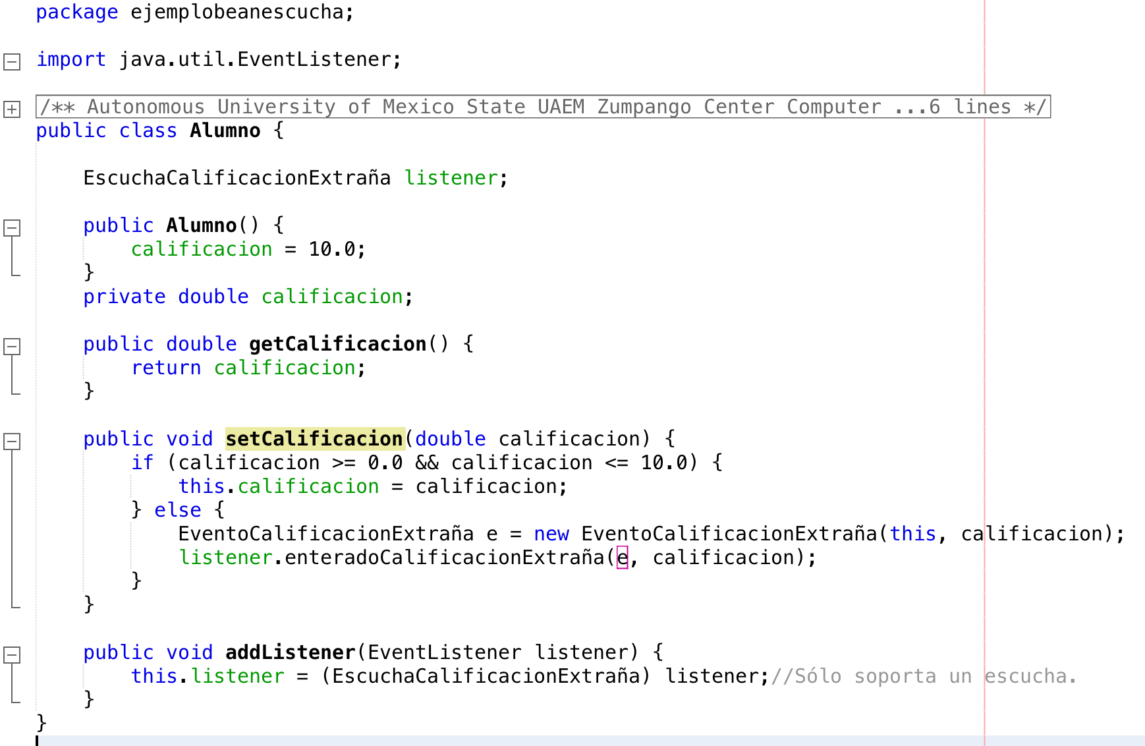
Java EE
Ejemplo de Java bean con escucha.
Figura 2: Clase Aumno ejemplo Java bean

Slide 18
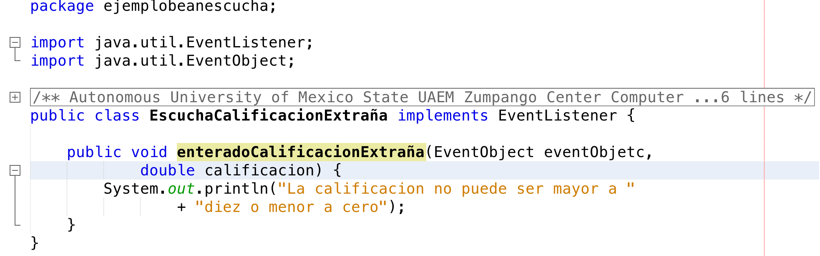
Java EE
Figura 3: Clase EscuchaCalificacionExtraña del ejemplo Java bean

Slide 19
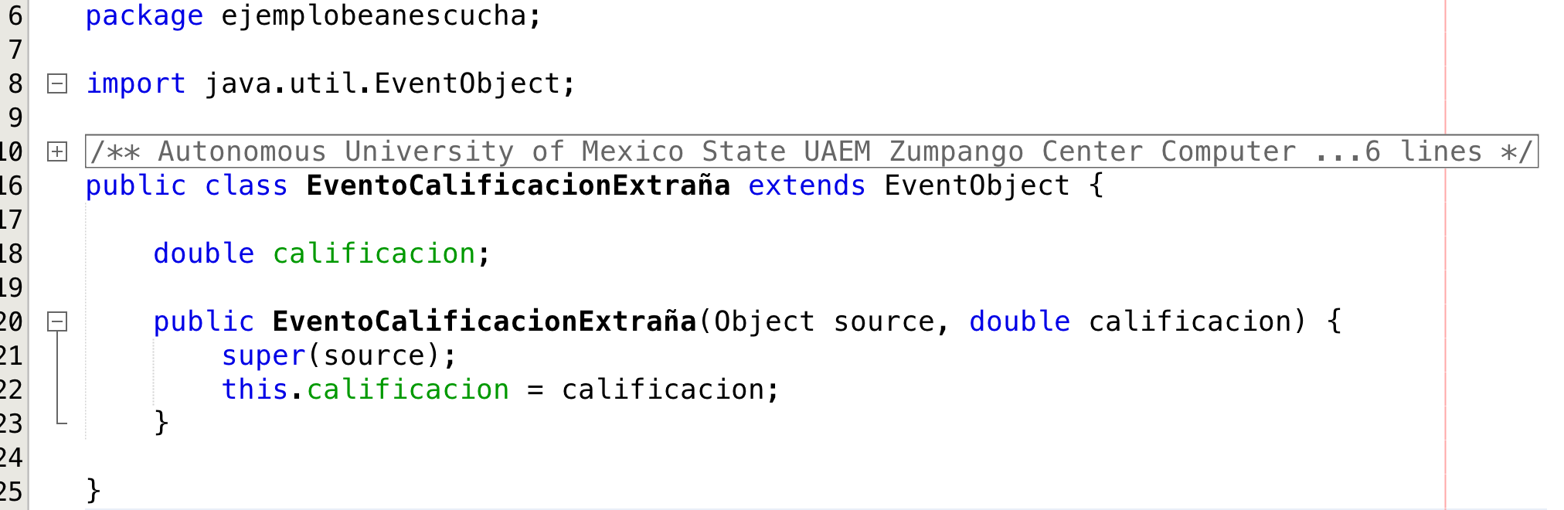
Java EE
Figura 4: Clase EventoCaificacionExtraña ejemplo Java bean

Slide 20
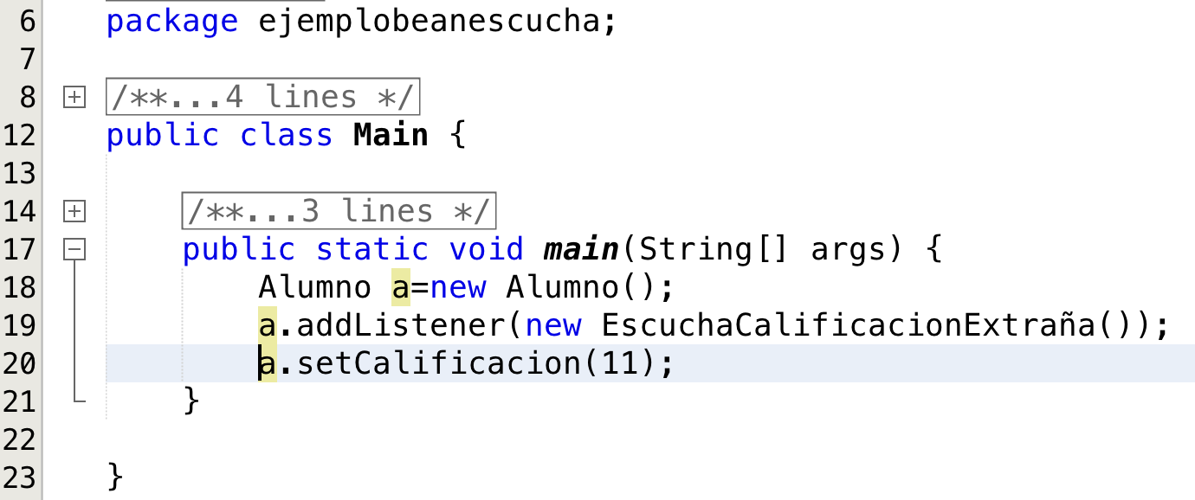
Java EE
Figura 5: Clase Main ejemplo Java bean

Slide 21
Java EE
POJO (Plain Old Java Object)
Un objeto POJO se refiere una instancia de una clase que no extiende a ninguna clase ni implementa a alguna interfaz.
TAG
Se refiere a una etiqueta ,que es una marca con clase que delimita una región en los lenguajes basados en XML.
Ejemplo de tag
<head> </head>

Slide 22
Struts 2
A continuación, comenzaremos nuestra aventura con Struts 2, un Web framework basado en Java.

Slide 23


Struts 2
El framework Struts 2 tiene por logo:
En español, el significado de la palabra struts es puntal.
Figura 6: Logo Struts 2
Figura 7: Struts

Slide 24
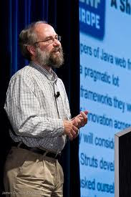
Struts 2
Es un framework para desarrollar aplicaciones Web, basado en el patrón MVC.
Struts 2 pertenece a Apache Software Fundation desde 2002. Originalmente, fue desarrollado por Craig R. McClanahan.
McClanahan también es el arquitecto de Catalina, un
Contenedor del servidor Tomcat de Apache.
Figura 8: Craig R. McClanahan

Slide 25
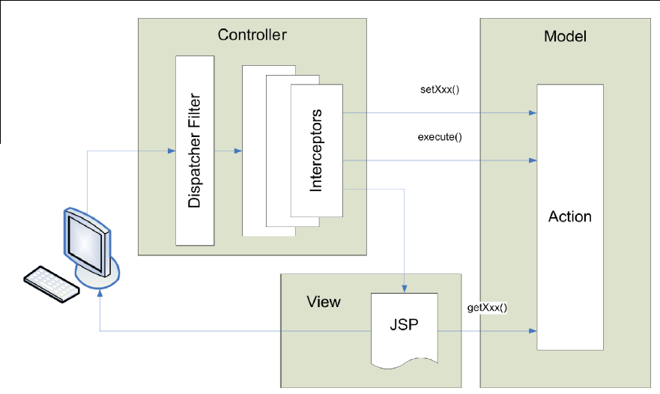
Struts 2
Figura 9: Arquitectura de Struts 2
Fuente de la imagen: https://joeljil.files.wordpress.com/2010/05/struts2mvc.png

Slide 26
Struts 2
Un FilterDispacher se encarga de gestionar todas las peticiones. Esta clase analiza una petición y la direcciona hacia una clase Action apropiada. Sin embargo, antes de enviarlo a una Action, la petición pasa por un Interceptor.

Slide 27
Struts 2
Un Interceptor es un objeto que se invoca en dos momentos de una petición: Preprocesamiento y postprocesamiento.
Es usado para realizar Validación, Manejo de Excepciones, Internacionalización, Presentación de resultados intermedios, etc.
En Struts 2, se tienen más de 30 tipos de interceptores.

Slide 28
Struts 2
Algunos ejemplos de interceptores son:
alias Convierte parametros similares que tienen nombre diferente entre peticiones.
checkbox Usados para manejos de controles Checkbox en los formularios.
Cookie Agrega una coockie a la acción actual.

Slide 29
Struts 2
Acciones
Struts 2 es un framework con una notable orientación a acciones. Estas se declaran en archivos xml o en los archivos de clases de acciones. Las acciones se clasifican en tres funciones:
Encapsular el procesamiento y el trabajo que deberá realizar el servicio.
Manipular automáticamente los datos de las consultas durante las transferencias.
Determina qué resultado debe ser devuelto y la vista presentada en respuesta a un procesamiento.

Slide 30
Struts 2
Una clase Action contiene el código que se ejecuta después de que una petición ya pasó por Interceptors. La clase Action regresa un código de respuesta al Controlador, que puede ser SUCCESS o INPUT o ERROR.
Una clase Action:
Puede ser un POJO
Tiene un método public String execute()
Puede ser una clase que implementa la interfaz com.opensymphony.xwork2.Action
Puede ser una clase que extiende a com.opensymphony.xwork2.ActionSupport

Slide 31
Struts 2
La interfaz com.opensymphony.xwork2.Action tiene definidas 5 constantes:
SUCCESS Indica que la ejecución de la acción has sido exitosa. Se presenta algo al usuario.
ERROR Indica que la ejecición de la acción ha fallado.
LOGIN Indica que el usuario no ha accedido al sistema
INPUT Indica que la validación ha fallado
NONE Indica que la ejecución de la acción ha sido exitosa, pero no debe de mostrarse nada al usuario.

Slide 32
Struts 2
Ejemplo de una clase Action usando un POJO.
public class Hola {
public String execute(){
return “SUCCESS”;
}
}

Slide 33
Struts 2
Ejemplo de una clase Action usando implementando la interfaz:
public class Hola implements com.opensymphony.xwork2.Action {
public String execute(){
return SUCCESS;
}
}

Slide 34
Struts 2
Ejemplo de una clase Action usando extendiendo la clase:
public class Welcome extends com.opensymphony.xwork2.ActionSupport {
public String execute(){
return SUCCESS;
}
}

Slide 35
Struts 2
Ejemplo de una clase Action usando extendiendo la clase:
public class Welcome extends com.opensymphony.xwork2.ActionSupport {
public String execute(){
return SUCCESS;
}
}

Slide 36
Struts 2
Veamos ahora, cuál es el flujo que sigue una petición de un cliente en una aplicación basada en Struts 2.

Slide 37
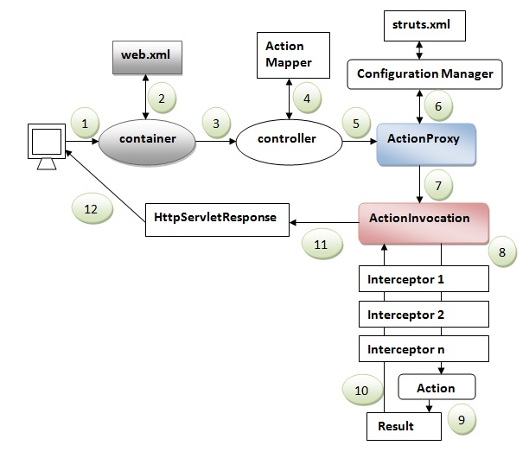
Struts 2
Fuente de la imagen: http://www.javatpoint.com/images/st/struts2flow.jpg

Slide 38
Struts 2
El usuario envía una petición
El Contenedor mapea la petición
en un archivo llamado web.xml, y a partir de ahí obtiende el nombre de la clase apropiada.
Fuente de la imagen: http://www.javatpoint.com/images/st/struts2flow.jpg

Slide 39
Struts 2
3) El contenedor invoca al filtro despachador, que es una instancia de StrutsPrepareAndExecuteFilter.
4) El Controlador obtiene la información para la acción del ActionMapper
Fuente de la imagen: http://www.javatpoint.com/images/st/struts2flow.jpg

Slide 40
Struts 2
5) El controlador invoca el ActionProxy.
6) El ActionProxy obtiene la información de la acción, y el stack de interceptores del Gestor de configuración. El archivo struts.xml contiene la información que requiere este gestor.
Fuente de la imagen: http://www.javatpoint.com/images/st/struts2flow.jpg

Slide 41
Struts 2
7) El ActionProxy envia la petición a ActionInvocation
8) ActionInvocation invoca a los Interceptors y luego al Action.
Fuente de la imagen: http://www.javatpoint.com/images/st/struts2flow.jpg

Slide 42
Struts 2
9) Se genera un resultado.
10) El resultado es enviado de vuelta a ActionInvocation
Fuente de la imagen: http://www.javatpoint.com/images/st/struts2flow.jpg

Slide 43
Struts 2
11) Se genera un HttpServletResponse
12) Esto es enviado al usuario
Fuente de la imagen: http://www.javatpoint.com/images/st/struts2flow.jpg

Slide 44
Struts 2
Los siguientes archivos son importantes en una aplicación basada en Struts 2.
struts.xml
struts.properties
default.xml
web.xml

Slide 45
Struts 2
Archivo struts.xml.
Contiene la configuración principal para inicializar recursos, este archivo debe de estar en el classpath de la aplicación.
Al iniciar una aplicación Struts 2, se crea una instancia única de inicialización, que contiene información sobre:
Interceptor (pre-post ejecución), Actions (lógica del negocio), Results (preparan vistas)

Slide 46
Struts 2
Archivo web.xml
Define todo lo que el servidor que contiene una aplicación necesita saber acerca de ella, por ejemplo, filters, listeners, parámetros de inicializacion, restricciones de suguridad, páginas de bienvenida, recursos, etc.

Slide 47
Struts 2
En la siguiente sesión, comenzaremos a desarrollar nuestra primera aplicación básica basada en Struts 2… el famoso “Hola Mundo”

Slide 48
Referencias
http://www.sicrea.com.mx/media/archivos/ManualStruts2Espanol.pdf, consultada el 31/07/2015
https://dzone.com/tutorials/java/struts-2/struts-2-tutorial/struts-2-tutorial.html, consultada el 31/07/2015
http://www.javatpoint.com/struts-2-architecture-and-flow#, consultada el 31/07/2015

Slide 49
Gracias

